Slide 1

AJAX 框架应用入门－DWR

Slide 2
回顾
JSON简单介绍
JSON的具体形式
JSON与XML的比较
eval
读JSON格式

Slide 3
目标
什么是框架技术？
DWR框架概述；
DWR在项目中的应用：
  配置DWR；
  将DWR应用到用户登陆系统，提升用户体验。

Slide 4

框架技术
什么是框架技术？
  框架，从根本上来说还是为了理清程序逻辑和程序结构，减轻程序员的开发强度，让程序员更加注重业务的开发。
  框架，适用于大型应用型开发。在多人参与，长时间的开发，业务逻辑复杂的情况下，使用框架可以很好的进行业务分层，
  代码分层，可以实现
  同步开发，提高开发
  效率，缩短开发周期，
  松耦合，增强可扩展
  性，控制维护成本等。

Slide 5

DWR框架概述
DWR是一种AJAX的JAVA实现，它提供了一种能在web浏览器端采用JavaScript语言直接调用后台业务商业组件的解决方案。DWR通过JavaScript直接调用远程组件可以减少Web开发的时间，特别对于那些具有和用户频繁交互的Web应用程序。DWR使得浏览器不用刷新页面就可以从远程Web服务器取得用户需的数据，这种无刷新页面的交互方式大大提高Web页面的响应时间。至少用户不
会感觉到刷新页面带来的等待响应
心理感觉，带来更好的用户体验。

Slide 6
DWR框架概述
DWR所带来的：
  彻底分离表现和业务逻辑，让糟糕的Scriptlets代码从此从Web页面上消失；
  页面只需加载一次节省网络带宽、提高用户响应响应时间。实际应用中HTML页面标记数据量远远大于真正使用的数据量，资源重复浪费不容忽视；
  由于JavaScript可以操作页面中的元素和样式，开发人员可以方便的为用户带来更好的操作体验；
  Web服务器的Servlet容器可以节省管理成千万个Servlet生命周期的资源开销。

Slide 7
配置DWR
DWR配置步骤：
  在WEB工程的WEB-INF/lib目录中导入dwr、log4j类库包（所有jar文件），在src目录下创建log4j的配置文件log4j.properties；
  在web.xml中配置DWRServlet，映射地址为/dwr/*；
  创建DWR调用的Java文件，实现需调用的方法；
  创建一个dwr.xml配置文件，配置Java类以及其它参数；
  在jsp页面中加入dwr.xml中“JavaScript属性值.js、engine.js和util.js”三个js文件；
  在jsp页面中创建两JavaScript个函数，一个是我们要触发的事件，一个是回调函数（回调函数中的data参数是调用Java方法的返回值）。

Slide 8
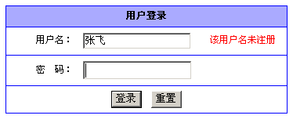
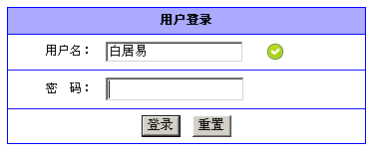
DWR学习示例
用户登录系统DWR示例：
  我们以网站的登录为例，用户输入自己的用户名，当提示光标离开输入框时，通过DWR异步请求服务器，验证用户名是否存在。
  如果用户名输入错误则提示“该用户未注册”，如果输入正确则显示一个正确的小图标。

Slide 9
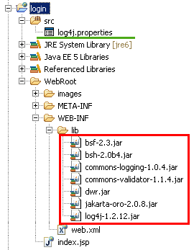
DWR学习示例
导入类库包和log4j.properties ：
DWR使用Log4j作为日志记录工具，log4j.properties是log4j的标准配置文件，将配置文件拷贝到工程的src目录中。
将dwr和log4j目录中的所有jar文件拷贝到WEB工程的WEB-INF/lib目录，dwr.jar是DWR的Java类库，其它的jar文件是log4j的类库和依赖类库。

Slide 10
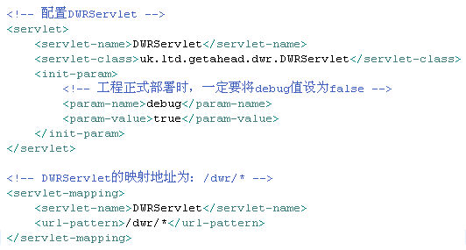
DWR学习示例
在web.xml中配置DWRServlet：

Slide 11
DWR学习示例
创建DWR调用的Java文件：
  我们以网站的登录为例，用户输入自己的用户名，提示光标离开输入框时，验证用户名是否存在。
  1、在src目录中创建com.fit.dwr包；
  2、在包中建立TestUserName.java文件；
  3、编写boolean test(String userName)方法，该方法接收一个字符串用户名，返回一个boolean值，当返回值为true时，表示该用户名存在。

Slide 12
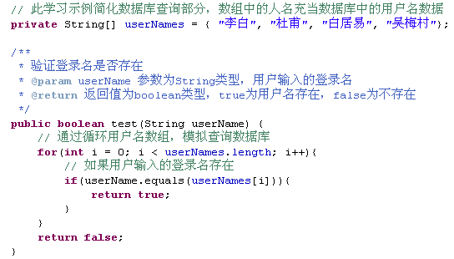
DWR学习示例

Slide 13
DWR学习示例
dwr.xml配置文件：
  dwr.xml文件需要包含XML和DWR DOCTYPE的声明行，格式如下：
    <?xml version="1.0" encoding="UTF-8"?>
    <!DOCTYPE dwr PUBLIC "-//GetAhead Limited//DTD Direct Web Remoting 2.0//EN" "http://getahead.org/dwr/dwr20.dtd">

Slide 14
DWR学习示例
dwr.xml配置文件：
  配置文件基本结构如下：
    <dwr>
    <init>
    <creator id="." class="."/>
    <converter id="." class="."/>
    </init>
    <allow>
    <create creator="." javascript="." scope=".">
    <param name="." value="."/>
    </create>
    <convert convertor="." match="."/>
    </allow>
    <signatures>
    ...
    </signatures>
    </dwr>
init部分声明那些用于建立远程bean和在方法调用中转换bean的类，这部分是可选的，多数情况下可以不必使用它。
Allow部分是配置业务组件的发布和访问控制规则的一些参数选项，这部分是DWR配置的重点部分。
重点
signatures部分用于配置Collections中装载对象元素的类型。

Slide 15
DWR学习示例
dwr.xml配置文件：
  Allow部分主要有以下两个子节点组成：
    一、create元素：这个元素是配置后台业务组件的创建规则和组件方法的访问规则。
    二、convert元素：这个元素是配置Java对象和数据类型对应的转换器。DWR内置了所有java基本数据类型的转换器。基本数据类型的对象形式也采用统一的转换器转换。

Slide 16
DWR学习示例
dwr.xml配置文件：
  Create元素属性详细说明:
    creator：配置业务组件的创建类型。主要有四种:new、none、scripts、spring。
    javascript：前台页面JavaScript引用此组件的名称。名称需要唯一。
    scope：组件的作用范围或则叫做生命周期。这个和Servlet的生命周期的作用是一样的。共page、request、session、application四个可选项。

Slide 17
DWR学习示例
dwr.xml配置文件：
  Create元素子节点详细说明:
    param：配置业务组件的创建参数。Name属性设置名称，value属性设置业务组件的具体路径（类全名称）。
    include：授权方式保护业务组件方法的可见性，属性method可以访问的方法名称，如果没有配置则默认为所有方法都可以访问。
    exclude：排除方式保护业务组件方法的可见性，属性method设置不可以访问的方法名称，除此之外的都可以访问，如果有需要控制业务组件方法的访问权限时建议采用这种方式。

Slide 18
DWR学习示例
dwr.xml配置文件：
  Convert元素属性详细说明:
    converter：配置数据类型的转换器。一般是设置bean转换器，因为基本类型的转换器DWR默认设置。
    match：设置要使用此转换器的java实体对象。如:
    <convert converter="bean" match="entity.*"/>
    <convert converter="bean" match="entity.UserEntity"/>

Slide 19
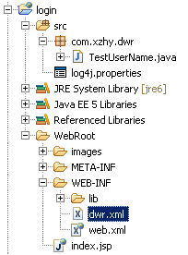
DWR学习示例
dwr.xml配置文件：
  在WEB-INF目录下创建dwr.xml文件：
    <?xml version="1.0" encoding="UTF-8"?>
    <!DOCTYPE dwr PUBLIC "-//GetAhead Limited//DTD Direct Web Remoting 2.0//EN" "http://getahead.org/dwr/dwr20.dtd">
    <dwr>
    <allow>
    <create javascript="TestUserName" creator="new">
    <param name="class" value="com.fit.dwr.TestUserName"></param>
    </create>
    </allow>
    </dwr>

Slide 20
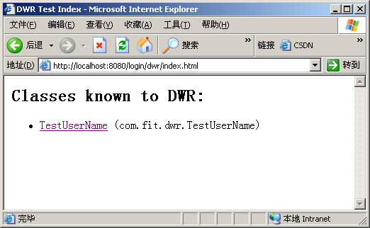
DWR学习示例
DWR调试页面：
  配置完dwr.xml文件，就可以进入调试页面了，在页面中可以看到刚刚配置的TestUserName:
  http://localhost:8080/login/dwr/index.html

Slide 21
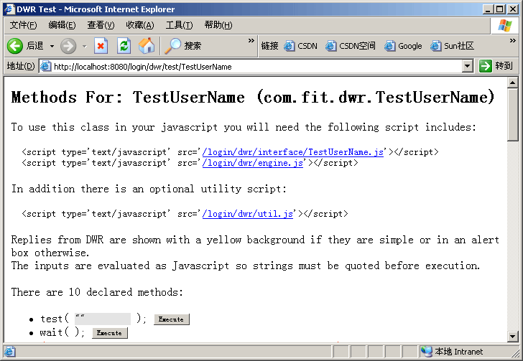
DWR学习示例
DWR调试页面：
  点击TestUserName类上的链接。

Slide 22
DWR学习示例
前台页面：
  在jsp页面中导入上页中的三个js文件，但建议将src地址改为相对路径：
    <script type='text/javascript' src='dwr/interface/TestUserName.js'></script>
    <script type='text/javascript' src='dwr/engine.js'></script>
    <script type='text/javascript' src='dwr/util.js'></script>

Slide 23
DWR学习示例
前台页面：
  编写用户登录form表单和表单元素；
  编写JS函数testUserName()作为输入框失去焦点后触发的事件，在该函数中调用Java类中的test方法来测试用户名；
  编写JS函数setUserNameResult(data)作为回调函数，对后台结果进行判断，然后输出到页面。

Slide 24
DWR学习示例
<script type="text/javascript" language="JavaScript">
// 测试用户输入的登录名是否存在
function testUserName(){
var name = DWRUtil.getValue("userName");
if(name.length == 0){
$("userNameResult").innerHTML = "<font color='red'>请填写用户名</font>";
return;
}
TestUserName.test(name, setUserNameResult);
}
// 将测试结果显示到页面中
function setUserNameResult(data){
if(data){
$("userNameResult").innerHTML = "<img src='images/ok.gif' />";
}else{
$("userNameResult").innerHTML = "<font color='red'>该用户名未注册</font>";
}
}
</script>

Slide 25
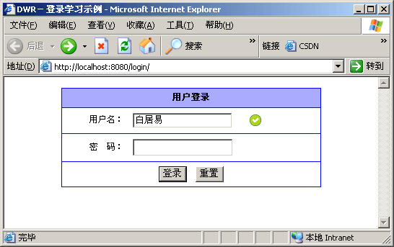
DWR学习示例
部署运行：
  将工程部署到Tomcat服务器中，在IE浏览器中输入工程地址。

Slide 26
DWR学习示例
DWR开发注意事项：
  要注意DWR异步请求、相应机制带来的数据可能不同步问题；
  每次请求返回结果只能是一个值，所以要详细设计返回结果类型；
  要注意Java引用传递和JavaScript值传递的差异；
  尽量避免连续多次的后台请求。

Slide 27
总结
DWR框架是一个开源、免费的工具套件，提供了在Java Web应用中使用AjAX所需要的全部辅助工具；
DWR框架的配置过程；
DWRServlet的配置；
dwr.xml中allow以及子元素的配置；
页面中的JavaScript函数及回调函数。

